Slide 1






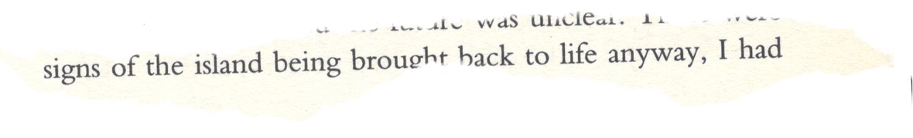
II - MỐI QUAN HỆ GIỮA TỔNG HỢP VÀ PHÂN GIẢI CHẤT HỮU CƠ Ở TẾ BÀO
Thảo luận nhóm, trả lời câu hỏi mục “Câu hỏi và bài tập” trang 112 SGK vào phiếu học tập

Slide 2

PHIẾU HỌC TẬP
Nhóm:………
1
Đọc thông tin trong mục II, sử dụng các cụm từ: Glucose, Carbon dioxide, ATP, Nước, Oxygen thay thế cho các dấu (?) trong các phương trình dưới đây:
Glucose
+
Oxygen
Phân giải
+
……………...
Carbon dioxide
+
Nước
ATP
Tổng hợp
Năng lượng
……………...
+
Nước
Glucose
Oxygen
Carbon dioxide
+
2
Tại sao nói tổng hợp và phân giải chất hữu cơ có biểu hiện trái ngược nhau nhưng phụ thuộc lẫn nhau?
- Biểu hiện trái ngược nhau vì: Quá trình tổng hợp thực hiện tổng hợp các chất hữu cơ phức tạp từ những chất đơn giản. Ngược lại, quá trình phân giải là quá trình phân giải các chất hữu cơ phức tạp tạo thành các chất đơn giản như nước, carbon dioxide đồng thời giải phóng năng lượng cung cấp cho hoạt động sống của cơ thể.
- Phụ thuộc lẫn nhau vì: Quá trình tổng hợp chất hữu cơ đã tạo ra chất hữu cơ (như glucose) là nguyên liệu cho quá trình phân giải. Quá trình phân giải sẽ tạo các chất đơn giản – nguyên liệu cho quá trình tổng hợp đồng thời cũng tạo ra năng lượng cung cấp cho các hoạt động sống của tế bào trong đó có hoạt động tổng hợp.

Slide 3
II - MỐI QUAN HỆ GIỮA TỔNG HỢP VÀ PHÂN GIẢI CHẤT HỮU CƠ Ở TẾ BÀO
→ Như vậy, quá trình tổng hợp và quá trình phân giải là 2 mặt của quá trình chuyển hóa vật chất và năng lượng cho tế bào, nếu một trong 2 quá trình không xảy ra thì quá trình còn lại cũng bị ức chế.

Slide 4

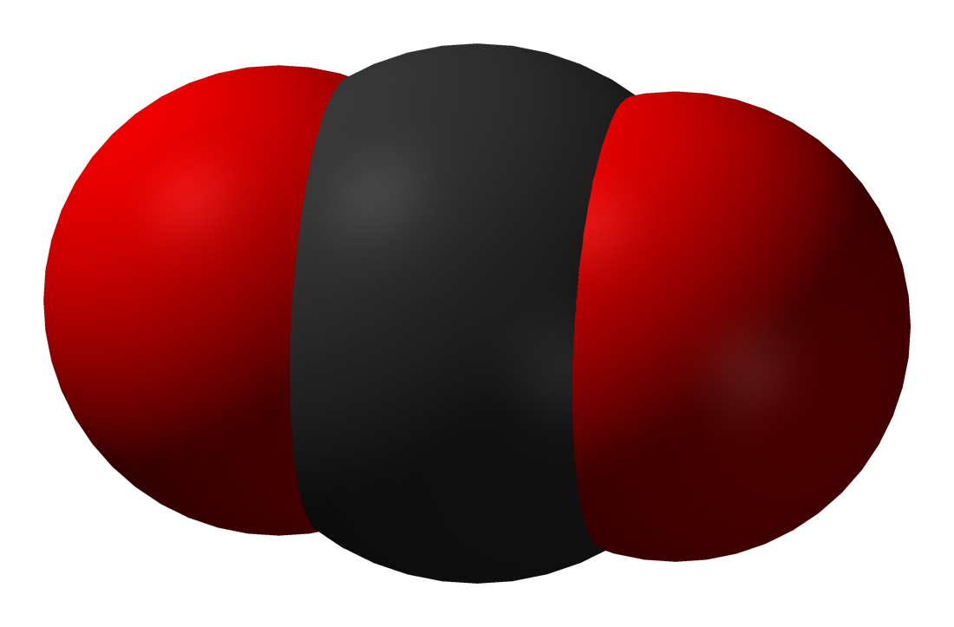
EM CÓ THỂ?
Giải thích được vai trò của khí oxygen và khí carbon dioxide đối với cơ thể sống.
+ Đối với thực vật, oxygen là nguyên liệu để thực hiện quá trình hô hấp phân giải chất hữu cơ. + Đối với hầu hết các sinh vật, oxygen cũng là nguyên liệu của quá trình hô hấp tế bào tạo năng lượng cho các hoạt động sống của cơ thể.
→ Nếu không có oxygen, sự sống của các sinh vật sẽ bị đe dọa. - Vai trò của khí carbon dioxide đối với cơ thể sống: Ở các sinh vật có khả năng quang hợp như thực vật, carbon dioxide là nguyên liệu cho quá trình quang hợp để tổng hợp nên chất hữu cơ và thải ra khí oxygen. + Chất hữu cơ được tạo ra là nguồn thức ăn cung cấp năng lượng và vật chất chủ yếu cho sự sống của các sinh vật trên Trái Đất. + Khí oxygen được tạo ra từ quá trình quang hợp này cũng giúp duy trì sự sống của các sinh vật. → Carbon dioxide cũng có vai trò trong việc duy trì sự sống của các sinh vật.

